Slide 1

基于神经网络预测材料吸附
机器学习应用实践案例
谢成瀚 环境科学与工程学院

Slide 2

文献来源
Kai Zhang, Shifa Zhong, Huichun Zhang, Predicting Aqueous Adsorption of Organic Compounds onto Biochars, Carbon Nanotubes, Granular Activated Carbons, and Resins with Machine Learning, Environmental Science & Technology, 2020,54,11,7008-7018
Notes:
2013年11月习近平在湖南湘西考察时首次提出；2015年6月，习近平在贵州就加大推进扶贫开发工作全面阐述了“精准扶贫”概念，提出“六个精准”
以往的扶贫开发理论和实践在“扶持谁”“谁来扶”及“怎么扶”方面强调的比较多，但在贫困户、贫困村、贫困县如何退出方面很少涉及，甚至出现了以被评为贫困户、贫困县为荣的怪事

Slide 3
目录
01
背景介绍
CONTENTS
02
数据搜集和预处理
03
机器学习算法
04
结论和分析

Slide 4
01
背景介绍

Slide 5
问题的提出
0.预测材料对污染物的吸附能力，减少体力劳动
1.现有的思路：
a.同类型材料吸附多个有机物
每一个平衡浓度都要一个新的方程
往往忽略材料性质影响
一个有机物在一类材料上的吸附只计算一次，浪费很多数据
b.个别几种有机物吸附在多类型材料上
数据量非常有限

Slide 6
问题的提出
2.研究思路
综合考虑材料和有机物的因素
在模型训练中不涉及吸附机理
因为尚没有一个简单的同时考虑材料和有机物两方面因素的模型，所以考虑利用机器学习方法来建立联系

Slide 7
02
数据搜集和预处理

Slide 8
数据来源
研究的数据通过爬取、整理已发表文中测得的吸附等温线（温度保持一定，吸附量同溶液中吸附质浓度的关系曲线）得到。获取数据后进行了简单筛选，要求：
1）吸附等温线拟合较好(R²>0.95)，数据点充足(至少7个)
2）报告了吸附剂的性能参数“比表面积”和“孔隙率”
3）去除了相似的研究数据
最终得到165种有机物在50种生物炭，34种碳纳米管，35种颗粒状活性炭和30种多聚物膜上的吸附数据，共4102个数据点。

Slide 9
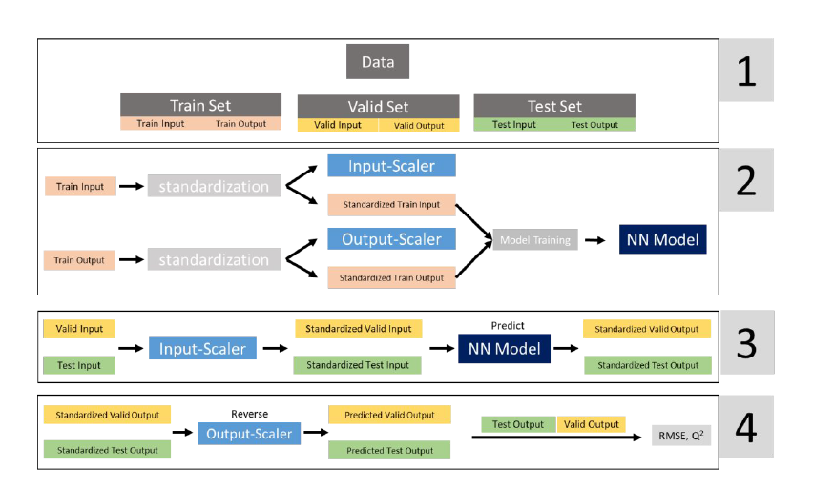
数据预处理：归一化

Slide 10
数据预处理-数据分割
把数据分成训练集、验证集和测试集
对于成组数据，要防止data leakage问题。
对比：1）测试集中全是成组的数据，验证集和训练集在剩下的数据中随机选取数据点；2）测试集、验证集和训练集中全是成组的数据（三者无交集）。
在第一种数据分割方法中，验证集和测试集的均方误差有非常显著的差异（p=3E-9），而第二种数据分割方法则无显著差异。
证实了把一组数据分散在训练和验证/测试集中会造成误差。

Slide 11
数据预处理-训练集数据筛选
当训练集和验证/测试集的参数范围比较接近的时候，模型预测的就比较好
在化学上，两组数据中诸参数的范围比较接近，可能意味着这两组数据中污染物和材料的性质比较类似，于是它们吸附的规律就更可能是类似的
所以，考虑不使用全部的训练集数据，而是只选取和验证集比较类似的数据进行训练

Slide 12
03
机器学习算法

Slide 13
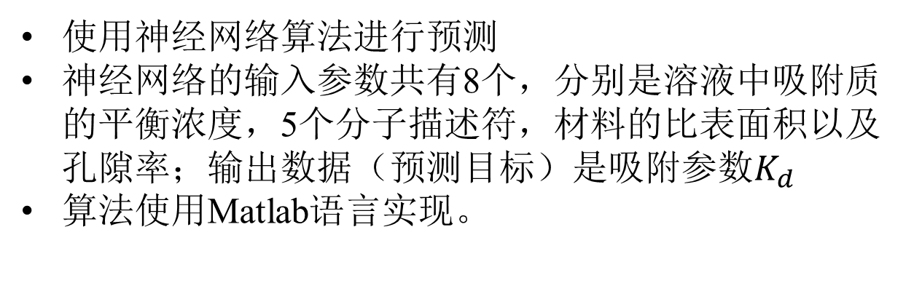
神经网络算法
使用神经网络算法进行预测
神经网络的输入参数共有8个，分别是溶液中吸附质的平衡浓度，5个分子描述符，材料的比表面积以及孔隙率；输出数据（预测目标）是吸附参数$K_{d}$
算法使用Matlab语言实现。

Slide 14
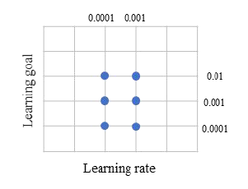
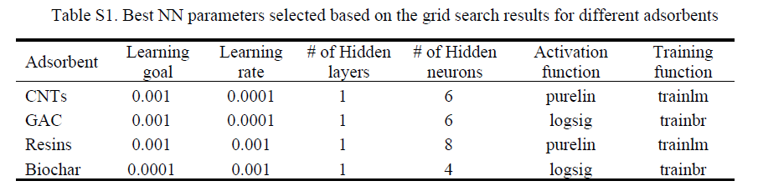
神经网络超参数的确定
使用穷举法（grid search）

Slide 15
04
结论和分析

Slide 16
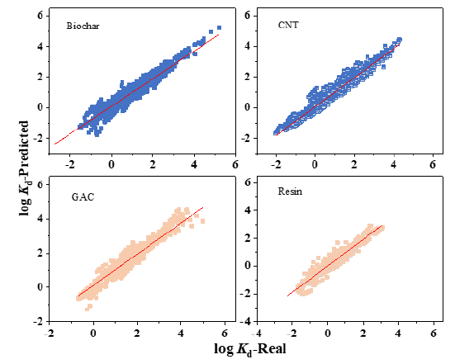
模型效果评估
本研究的结果的RMSE=0.3，而之前研究的结果RMSE=0.45。

Slide 17
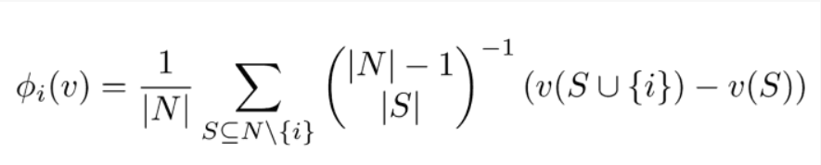
模型结论的诠释
利用Shapley值来分析八个输入参数对预测的吸附系数的影响，进而理解模型的物理化学含义。
某个参数的Shapley值的绝对值越大，就说明它对吸附系数的影响越大。
研究对每一个数据点都计算了八个参数的Shapley值，然后对每一个参数的Shapley值取平均、取绝对值，来表示和比较各个参数的重要性。

Slide 18
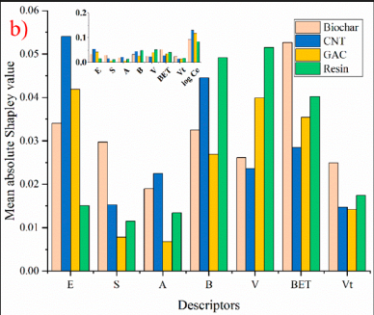
模型结论的诠释

Slide 19
汇报完毕 感谢您的聆听
汇报人：谢成瀚

